Slide 1
Curso: Gestión de Proyectos Informáticos
Profesor: Mg. León Fernández Cayo
Ciclo: 2016-II
Integrantes:
Caso Casimiro Carlos Junior
Gordillo Rosas Jennifer Martha
Gastañadui Rebaza Giannina
Mechato Diaz David
Flores Lapa Gerson
Atayauri Chaycha Jenri

Slide 2
Resumen Ejecutivo
Minex, es una planta procesadora de mineral de cobre, que diaramente recibe mineral en bruto para poder ser procesado en la planta, la problemática actual es el correcto monitoreo del mineral en cada una de las fase en el proceso de tranformacion de mineral en bruto a concentrado listo para su venta.

Slide 3
Antecedentes
Historia
Minex es una empresa que se de dedica al proceso de transformación de cobre en concentrado para ser vendido.
Ubicada en el departamento de nazca en la provincia de nazca.
Problemática
Al estar en crecimiento la plata minex tiene un la dificulta del correcto monitoreo de todo el mineral que se encuentra en al planta, muchas veces a entrado mineral a ser procesado que no era prioritario retrasando las actividades.

Slide 4
Antecedentes
Solución
El proyecto tiene como solución crear una aplicación que integre todas las actividad para la conversión del mineral en concentrado.

Slide 5
Propuesta
Visión y Objetivo
“Unificar todo las actividades en el procesamiento de mineral”
1. Ubicar en cualquier momento el mineral ingresado
2. Saber exactamente la salida del mineral de planta
3. Saber el nivel de concentrado ni bien salga del laboratorio
Entregable
Gestión del Proyecto
Incepción
Elaboración
Construcción
Transición

Slide 6
Implicaciones
De no realizarse este proyecto conllevaría a las siguientes fallas:
1.Lentitud para saber la ubicación del mineral
2.Que no se despache a tiempo un concentrado, perdiendo tiempo y dinero.
3.Errores en las leyes entre las rumas de mineral, generando pérdidas monetarias grandes.

Slide 7
Criterios de Éxito
1.Mejora el proceso de procesamiento de mineral
2.Menor tiempo del proceso de mineral
3.Rápida entrega de mineral.
4.Optimización de las losas de concentrado
5.Menor pérdida de concentrado

Slide 8
Alcance del producto
1. Permitir a la empresa Minex brindar un mejor servicio teniendo a disponibilidad todo el mineral que se procesa y el concentrado en lozas | 1. Tener en tiempo real la ubicación de un mineral
2. Permitir a los usuarios el acceso a la ubicación del mineral o concentrado | 2. Saber cuánto mineral falta por procesar o cuanto concentrado hay en loza
3. Permitir a los clientes que su mineral será procesado con todos los controles establecidos | 3. Controlar el mineral en tiempo real
4. Saber la disponibilidad para el ingreso de más mineral. | 4. Saber el espacio disponible en cancha para el ingreso de más mineral
5. Optimizar el uso de la planta procesadora | 5. Saber cuánto mineral se está procesando y su culminación

Slide 9
Criterios de aceptación
CONCEPTOS | CRITERIOS DE ACEPTACION
TECNICOS | Se deben cumplir los requerimientos funcionales y no funcionales del aplicativo de Software a construir para Minex.
DE CALIDAD | Se espera lograr que Minex de conformidad en base a un aproximado de 95% basado en la estabilidad del aplicativo.
ADMINISTRATIVOS | Obtener la aprobación de todos los entregables del proyecto por parte del área Comercial, Administrativa, Gerencia, Laboratorio, Balanza, Garita.
COMERCIALES | Cumplir con lo acordado en el contrato
SOCIALES | Difundir el uso con todas las áreas involucradas

Slide 10
Restricción del proyecto
INTERNOS A LA ORGANIZACIÓN | AMBIENTALES O EXTERNOS A LA ORGANIZACIÓN
El presupuesto del proyecto no debe exceder lo presentado en la propuesta | Se realizará la facturación de los equipos una vez realizada la entrega de los mismos a Minex
Se presentará un informe mensual sobre los avances, el cual estará sujeto a revisión y aprobación. | Las ventanas de implementación serán definidas en conjunto con el personal de Minex conforme a disponibilidad.

Slide 11
Supuesto del proyecto
INTERNOS A LA ORGANIZACIÓN | AMBIENTALES O EXTERNOS A LA ORGANIZACIÓN
El cronograma del proyecto no sufrirá modificación alguna, puesto que el contrato con la empresa Minex estipula una fecha de entrega del producto. | La empresa Minex respetará el cronograma del proyecto.
Se cuenta con la infraestructura básica necesaria para construir el aplicativo. | Se cuenta con proveedores de servicios web, los cuales garantizan un 90 % de disponibilidad de su servicio las 24 horas del día.
Se programarán ventanas fuera de horario de oficina para la implementación de los equipos propuestos. | Toda actividad a realizarse sobre la infraestructura de red será autorizada y/o acompañada por personal de confianza de Minex.

Slide 12
Gestión de tiempo
MINEX

Slide 13
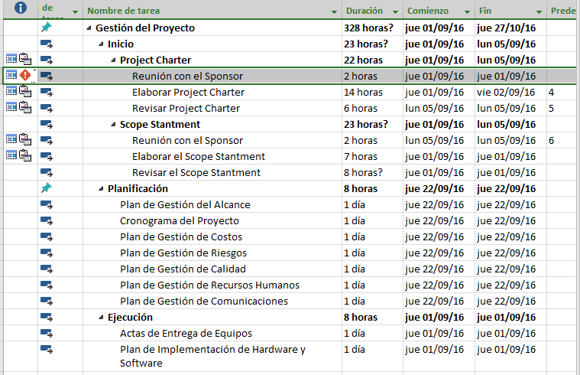
Cronograma

Slide 14
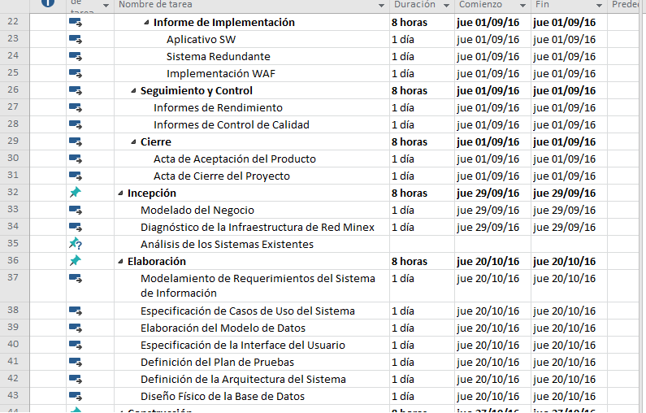

Slide 15
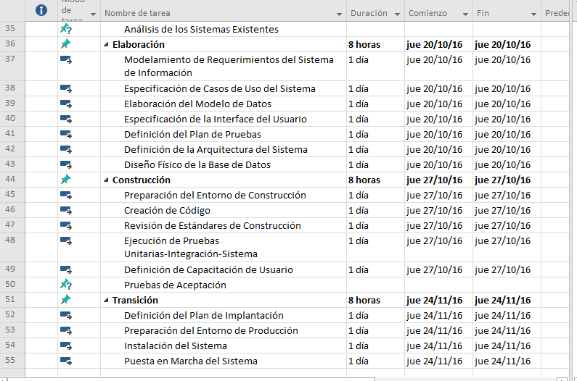

Slide 16
Identificación de tareas
ID | TAREA
1. | GESTION DE PROYECTO
1.1 | INICIO
1.1.1 | Project Charter
1.1.2 | Análisis de Stakeholder
1.2 | PLANIFICACIÓN
1.2.1 | Plan de Gestión del Alcance
1.2.2 | Cronograma del Proyecto
1.2.3 | Plan de Gestión de Costos
1.2.4 | Plan de Gestión de Riesgos
1.2.5 | Plan de Gestión de Calidad
1.2.6 | Plan de Gestión de Recursos Humanos
1.2.7 | Plan de Gestión de Comunicaciones
1.3 | EJECUCIÓN
1.3.1 | Actas de Entrega de Equipos
1.3.2 | Plan de Implementación de Software y Hardware
1.3.3.1 | Informe de Implementación Aplicativo SW
1.3.3.2 | Informe de Implementación - Sistema Redundante
1.3.3.3 | Informe de Implementación - WAF
1.4 | SEGUIMIENTO Y CONTROL
1.4.1 | Informe de Rendimiento
1.4.2 | Plan de Calidad
1.5 | CIERRE
1.5.1 | Acta de Aceptación del Producto
1.5.2 | Acta de Cierre del Proyecto
2. | INCEPCIÓN
2.1 | Modelado del Negocio
2.2 | Diagnóstico de la Infraestructura de Red Minex
2.3 | Análisis de los Sistemas Existentes

Slide 17
ID | TAREA
3. | ELABORACIÓN
3.1 | Modelamiento de Requerimientos del Sistema de Información
3.2 | Especificación de Casos de Uso del Sistema
3.3 | Elaboración del Modelo de Datos
3.4 | Especificación de la Interface del Usuario
3.5 | Definición del Plan de Pruebas
3.6 | Definición de la Arquitectura del Sistema
3.7 | Diseño Físico de la Base de Datos
4. | CONSTRUCCIÓN
4.1 | Preparación del Entorno de Construcción
4.2 | Creación de Código
4.3 | Revisión de Estándares de Construcción
4.4 | Ejecución de Pruebas Unitarias - Integración - Sistema
4.5 | Definición de Capacitación de Usuario
4.6 | Pruebas de Aceptación
5. | TRANSICIÓN
5.1 | Definición del Plan de Implantación
5.2 | Preparación del Entorno de Producción
5.3 | Instalación del Sistema
5.4 | Puesta en Marcha del Sistema

Slide 18
Gestión de Costo

Slide 19
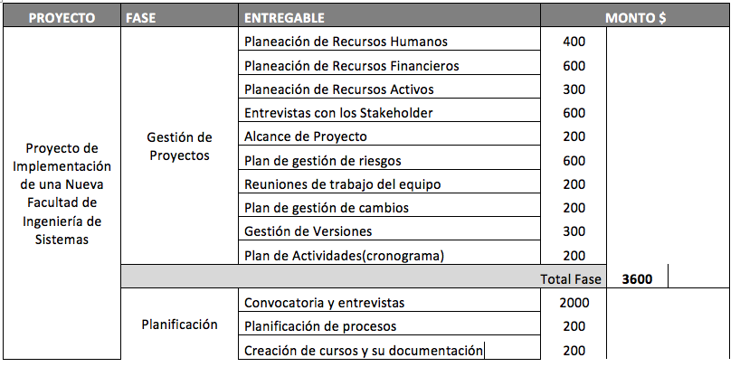
Plan de Gestion de Costos PRESUPUESTO DEL PROYECTO

Slide 20
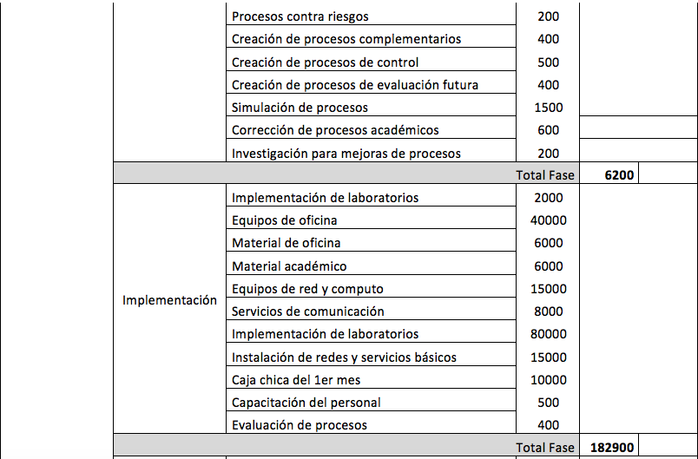
PRESUPUESTO DEL PROYECTO

Slide 21
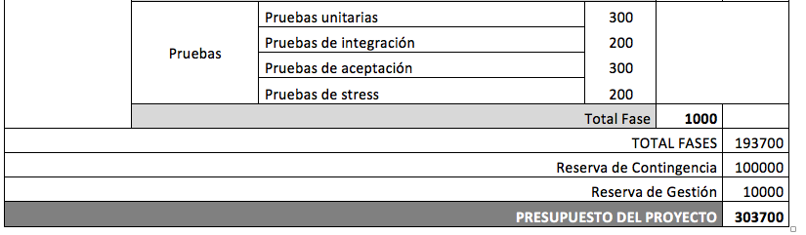
PRESUPUESTO DEL PROYECTO

Slide 22
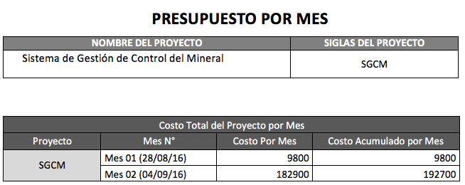

Slide 23
Gestión de Calidad

Slide 24
PLAN DE GESTIÓN DE CALIDAD
PLANTILLA DE MÉTRICAS DE CALIDAD
Métrica de:
Proyecto
Factor de calidad relevante: Especificar cuál es el factor de calidad relevante que da origen a la métrica
Plazos del proyecto
Definición del factor de calidad: Definir el factor de calidad involucrado en la métrica y Especificar porqué es relevante
Este indicador medirá a qué ritmo se progresa en el proyecto en términos de tiempo.
PROPÓSITO DE LA MÉTRICA: Especificar para qué se desarrolla la métrica?
La métrica se desarrolla para monitorear la performance del proyecto en cuanto a cumplimiento del cronograma para poder tomar las acciones correctas en forma oportuna.
Definición operacional: Definir como operará la métrica, especificando el quién, qué, cuándo, dónde, cómo?
El Jefe de Gestión de Calidad revisa al comienzo de cada semana el cronograma para saber si se están cumpliendo los plazos establecidos.
Método de medición: Definir los pasos y consideraciones para efectuar la medición
Sumatoria(ER): Sumatoria del esfuerzo real del proyecto acumulado a la semana en curso. Sumatoria(EP): Sumatoria del esfuerzo planificado del proyecto acumulado a la semana en curso. DPP = Sumatoria(EP) / Sumatoria(ER) Donde DPP: Desviación plazos del proyecto
Resultado deseado: Especificar cuál es el objetivo de calidad o resultado deseado para la métrica
Para un DPP es menor o igual a 1.0 la administración del tiempo es buena.

Slide 25
Métrica de:
Proyecto
Factor de calidad relevante: Especificar cuál es el factor de calidad relevante que da origen a la métrica
Costos del proyecto
Definición del factor de calidad: Definir el factor de calidad involucrado en la métrica y Especificar porqué es relevante
Este indicador medirá a qué ritmo se progresa en los proyectos en términos de costos.
PROPÓSITO DE LA MÉTRICA: Especificar para qué se desarrolla la métrica?
La métrica se desarrolla para monitorear el rendimiento del proyecto en cuanto a cumplimiento de costos para poder tomar las acciones correctas en forma oportuna.
Definición operacional: Definir como operará la métrica, especificando el quién, qué, cuándo, dónde, cómo?
El Jefe de Proyecto revisa semanalmente, el cronograma del proyecto y el Plan de Gestión de Costos, distribuye la suma del esfuerzo previsto y del esfuerzo real para cada recurso de acuerdo a las asignaciones del cronograma hasta la semana en curso. A partir de ello, calcula el costo del esfuerzo previsto y real para cada recurso
Método de medición: Definir los pasos y consideraciones para efectuar la medición
CostoTotalER: Costo total del esfuerzo real del proyecto a la semana en curso. CostoTotalEP: Costo total del esfuerzo planificado del proyecto acumulado a la semana en curso. DCP = CostoTotalEP / CostoTotalER Donde DCP: Desviación costos del proyecto
Resultado deseado: Especificar cuál es el objetivo de calidad o resultado deseado para la métrica
Para un DCP es menor o igual a 1.0 la administración de los costos es buena.

Slide 26
Métrica de:
Producto
Factor de calidad relevante: Especificar cuál es el factor de calidad relevante que da origen a la métrica
Nivel de Estabilidad de la Aplicación
Definición del factor de calidad: Definir el factor de calidad involucrado en la métrica y Especificar porqué es relevante
La Estabilidad de la aplicación define la capacidad de funcionar bajo los escenarios para los cuales fue diseñado en ausencia de errores.
PROPÓSITO DE LA MÉTRICA: Especificar para qué se desarrolla la métrica?
Esta métrica sirve para determinar el nivel de fiabilidad que tiene la aplicación respecto a su uso.
Definición operacional: Definir como operará la métrica, especificando el quién, qué, cuándo, dónde, cómo?
El Administrador del Sistema, es el responsable de monitorear la ocurrencia de errores en la aplicación los cuales serán revisados de forma diaria.
Método de medición: Definir los pasos y consideraciones para efectuar la medición
MÉTODO DE MEDICIÓN: DEFINIR LOS PASOS Y CONSIDERACIONES PARA EFECTUAR LA MEDICIÓN. Se recopila información de las incidencias de software presentadas por los usuarios a través de mesa de ayuda, y de los errores internos a través del log de auditoria.
Los errores se clasifican, se informa y se almacenan en el listado de bugs del sistema para ser solucionados en futuras implementaciones de mejoras al aplicativo.
Resultado deseado: Especificar cuál es el objetivo de calidad o resultado deseado para la métrica
Se requiere una estabilidad de la aplicación superior al 95% (5 errores por cada 1000 visitas)
Enlace con objetivos organizacionales: Especificar cómo se enlaza la métrica y el factor de calidad relevante con los objetivos de la organización.
Un sistema estable contribuye a generar una buena imagen ante los usuarios, dar confianza.

Slide 27
LÍNEA BASE DE CALIDAD
Línea Base de Calidad
Factor de Calidad Relevante | Objetivo de Calidad | Métrica a usar | Frecuencia y Momento de medición | Frecuencia y momento de reporte
Plazos del proyecto | DPP <= 1.0 | Desviación plazos del proyecto | Semanalmente, lunes por la mañana | Semanalmente, lunes por la tarde.
Costos del proyecto | DCP <= 1.0 | Desviación costos del proyecto | Semanalmente, lunes por la mañana | Semanalmente, lunes por la tarde
Estabilidad de la aplicación | Nivel de estabilidad>=0.95 | Nivel de estabilidad | - Frecuencia: Reportes de usuario: en caso de incidencia Log de errores: semanalmente - Medición: semanalmente | - Frecuencia: Reportes de usuario: en caso de incidencia Log de errores: semanalmente - Medición: semanalmente

Slide 28
MATRIZ DE ACTIVIDADES DE CALIDAD
ENTREGABLE | ESTÁNDAR DE CALIDAD APLICABLE | ACTIVIDADES DE PREVENCIÓN | ACTIVIDADES DE CONTROL
Project Charter | Metodología de la Gestión de Proyectos de Microsoft |  | Aprobación por Sponsor
Scope Statement | Metodología de la Gestión de Proyectos de Microsoft |  | Aprobación por Sponsor
Plan de Proyecto | Metodología de la Gestión de Proyectos de Microsoft |  | Aprobación por Sponsor
Informe de Estado | Metodología de la Gestión de Proyectos de Microsoft |  | Aprobación por Sponsor
Reunión Semanal | Metodología de la Gestión de Proyectos de Microsoft |  | Aprobación por Sponsor

Slide 29
MATRIZ DE ACTIVIDADES DE CALIDAD
ENTREGABLE | ESTÁNDAR DE CALIDAD APLICABLE | ACTIVIDADES DE PREVENCIÓN | ACTIVIDADES DE CONTROL
Gestión de Cambios |  | Consultar al Líder Usuario | Revisión por Director de Proyecto y Jefe de Control de Calidad
Aseguramiento de Calidad |  | Revisión de módulos | Revisión de entrevista al usuario
Control de Calidad |  | Revisión de entrevista al usuario | Revisión de entrevista al usuario
Gestión de Riesgos |  | Revisión de plantillas | Aprobación por Sponsor
Cierre del Proyecto |  | Revisión de plantillas | Aprobación por Director del Proyecto

Slide 30
MATRIZ DE ACTIVIDADES DE CALIDAD
Plan de desarrollo del software |  | Revisión de ERS | Aprobación por Director del Proyecto
Documentación de requerimientos |  | Revisión de plantillas | Aprobación por Jefe de Desarrollo
Modelamiento de Procesos |  | Revisión de ERS | Aprobación por Jefe de Desarrollo
Modelamiento del Sistema |  | Revisión de ERS | Aprobación por Jefe de Desarrollo
Modelamiento de BD |  | Revisión del modelo del sistema | Aprobación por Jefe de Desarrollo
Diseño de Pantallas |  | Revisión de pantallas | Aprobación por Director del Proyecto y Jefe de Desarrollo
Diseños Aprobados |  | Revisión de ERS y pantallas | Revisión por Jefe de Desarrollo y Jefe de Área de Pruebas
Diseño de Plan de Pruebas |  | Revisión de formatos para informes de seguimiento | Aprobación por Jefe de Desarrollo
Módulos del Sistema |  | Revisión del modelo del sistema | Aprobación por Jefe de Desarrollo
Documentación de Construcción del Software |  | Revisión de módulos | Revisión por Jefe de Desarrollo

Slide 31
MATRIZ DE ACTIVIDADES DE CALIDAD
ENTREGABLE | ESTÁNDAR DE CALIDAD APLICABLE | ACTIVIDADES DE PREVENCIÓN | ACTIVIDADES DE CONTROL
Pruebas Internas |  | Revisión de formatos para informes de seguimiento | Revisión por Jefe de Desarrollo
Pruebas Externas |  | Revisión de formatos para informes de seguimiento | Revisión por Jefe de Desarrollo
Resultado de Pruebas |  | Revisión de formatos para informes de seguimiento | Aprobación por Jefe de Desarrollo
Manual de Usuario |  | Revisión de ERS, modelo del sistema, modelo de BD, módulos y manuales | Aprobación por Jefe de Desarrollo
Manual de Instalación |  | Revisión de ERS, modelo del sistema, modelo de BD, módulos y manuales | Revisión por Director del Proyecto
Informe de Desempeño | Formato exigido por Microsoft | Monitorear al personal | Revisión por Director del Proyecto

Slide 32
PLAN DE GESTION DE CALIDAD
Política de calidad del proyecto: Especificar la intención de dirección que formalmente tiene el equipo de proyecto con relación a la calidad del proyecto
La finalidad del Plan de Gestión de la Calidad es establecer un control de la calidad y una garantía de calidad del producto. Resolviendo los errores y defectos del producto a la mayor brevedad posible para controlar así la calidad. Verificando que los entregables sean de la calidad esperada y que cumplan con los requerimientos pre-establecidos Impulsando la mejora continua de los procesos que generan entregables
Línea base de Calidad del Proyecto: Especificar los factores de calidad relevantes para el producto del proyecto y para la gestión del proyecto. Para cada factor de calidad relevante definir los objetivos de calidad, las métricas a utilizar, las frecuencias de medición y de reporte.
Ver documento de Línea Base de Calidad
Plan de Mejora de Procesos: Especificar los pasos para analizar procesos, los cuales facilitarán la identificación de actividades que generan desperdicio o que no agregan valor.
Cada vez que se deba mejorar un proceso se seguirán los siguientes pasos: Delimitar el proceso Determinar la oportunidad de mejora Tomar información sobre el proceso Analizar la información levantada Definir las acciones correctivas para mejorar el proceso Aplicar las acciones correctivas Verificar si las acciones correctivas han sido efectivas Estandarizar las mejoras logradas para hacerlas parte del proceso

Slide 33
PLAN DE GESTION DE CALIDAD
Matriz de Actividades de Calidad: Especificar para cada paquete de trabajo si existe un estándar o norma de calidad aplicable a su elaboración. Analizar la capacidad del proceso que generará cada entregable y diseñar actividades de prevención y de control que asegurarán la obtención de entregables con el nivel de calidad requerido
Ver documento de Matriz de Actividades de Calidad
Roles para la Gestión de la Calidad: Especificar los roles que serán necesarios en el equipo de proyecto para desarrollar los entregables y actividades de gestión de la calidad.
Rol N°1: Sponsor Objetivos del rol: Responsable ejecutivo y final por la calidad del proyecto Funciones del rol: Revisar, aprobar, y tomar acciones correctivas para mejorar la calidad Niveles de autoridad: Aplicar a discreción los recursos para el proyecto, renegociar contratos. Reporta a: Directorio Supervisa a: Project Manager Rol N°2: Gerente de proyecto Objetivos del rol: Gestionar operativamente la calidad Funciones del rol: Revisar estándares, revisar entregables, aceptar entregables o disponer su reproceso, deliberar para generar acciones correctivas, aplicar acciones correctivas Niveles de autoridad : Exigir cumplimiento de entregables al equipo de proyecto Reporta a: Sponsor Supervisa a: Equipo de Proyecto Rol N°3: Equipo del proyecto Objetivos del rol: Elaborar los entregables con la calidad requerida y según estándares Funciones del rol : Elaborar los entregables Niveles de autoridad: Aplicar los recursos que se le han asignado Reporta a: Project Manager

Slide 34
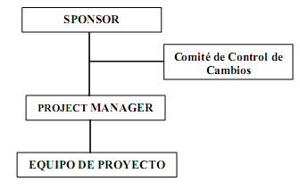
PLAN DE GESTION DE CALIDAD
Organización para la Calidad del Proyecto: Especificar el organigrama del proyecto indicando claramente donde estarán los roles para la Gestión de la Calidad
Documentos Normativos para la Calidad: Especificar que documentos normativos regirán los recursos y actividades de Gestión de la Calidad
Procedimientos | 1. Para Mejora de Procesos 3. Para Reuniones de Aseguramiento de Calidad 4. Para Resolución de Problemas

Slide 35
PLAN DE GESTION DE CALIDAD
Procedimientos | 1. Para Mejora de Procesos 3. Para Reuniones de Aseguramiento de Calidad 4. Para Resolución de Problemas
Plantillas | 1. Métricas 2. Plan de Gestión de Calidad
Formatos | 1. Métricas 2. Línea Base de Calidad 3. Plan de Gestión de Calidad
CheckLists | 1. De métricas
Procesos de Gestión de la Calidad: Especificar el enfoque para realizar los procesos de Gestión de Calidad indicando el qué, cómo, cuándo, dónde, con qué y por qué
Enfoque de Aseguramiento de la Calidad | El aseguramiento de calidad se hará monitoreando continuamente la performance del trabajo, los resultados del control de calidad, y sobre todo las métricas.

Slide 36
PLAN DE GESTION DE CALIDAD
Enfoque de Control de la Calidad | El control de calidad se ejecutara revisando los entregables para ver si están conformes o no
 | Los resultados de estas mediciones se consolidarán y se enviarán al proceso de aseguramiento de calidad
 | Asimismo en este proceso se hará la medición de las métricas y se informarán al proceso de aseguramiento de calidad
 | Los entregables que han sido reprocesados se volverán a revisar para verificar si ya se han vuelto conformes
 | Para los defectos detectados se tratará de detectar las causas raíces de los defectos para eliminar las fuentes del error, los resultados y conclusiones se formalizarán como solicitudes de cambio y/o acciones correctivas/preventivas

Slide 37
PLAN DE GESTION DE CALIDAD
Enfoque de Mejora de Procesos | Cada vez que se requiera mejorar un proceso se seguirá lo siguiente: Delimitar el proceso Determinar la oportunidad de mejora Tomar información sobre el proceso Analizar la información levantada Definir las acciones correctivas para mejorar el proceso Aplicar las acciones correctivas Verificar si las acciones correctivas han sido efectivas Estandarizar las mejoras logradas para hacerlas parte del proceso

Slide 38
PLAN DE GESTIÓN DE RECURSOS HUMANOS
ORGANIGRAMA DEL PROYECTO
Jefe de Proyecto
Giannina Gastañadui
Sponsor
Analista-Arquitectura
Carlos Caso
Programador I - Tester
Gerson Flores
Programador II – Tester
Jenri Atayauri
Programador –Documentador I – Tester
Jennifer Gordillo
Programador –Documentador II – Tester
David Mechato

Slide 39
PLAN DE GESTIÓN DE RECURSOS HUMANOS
DESCRIPCIÓN DE ROLES
Integrantes
Nombre | Rol | Funciones
Gastañadui Rebaza Giannina | Jefe de Proyecto | Coordinación inicial con el cliente. Elaboración de acta de constitución. Entrega y aprobación del ACP. Determinar las necesidades del cliente y utilizar todo su equipo de trabajo para satisfacerlas. Elaboración de plan de recursos humanos. Definir los participantes del equipo de trabajo que lo acompañarán en el proyecto alineando capacidades y funciones de cada colaborador. Elaboración del plan general del proyecto. Envío de solicitud de pedido al área de adquisiciones. Efectuar los Análisis de Riesgos del proyecto y elaborar los planes de respuesta correspondientes. Adquirir personal. Definir la organización y el personal del proyecto. Identificar y valorar los riesgos. Planificar fases e iteraciones. Planificar y asignar trabajo. Implementación de los módulos de software. Entrega de código fuente.

Slide 40
PLAN DE GESTIÓN DE RECURSOS HUMANOS
Caso Casimiro Carlos | Analista-Arquitecta | Coordinación inicial con el cliente. elaboración de acta de constitución y entrega y aprobación del ACP. Reunión con los usuarios. Elaboración del plan general del proyecto. Implementación de la BD. Supervisar las pruebas del programa. Diseñar entradas, salidas, diálogos interactivos, flujos y procedimientos de los sistemas. Detallar los requisitos de software. Análisis de caso de uso. Diseño de caso de uso. Desarrollar realización de casos de uso. Desarrollar clases de análisis. Instalación de la aplicación. Definición de alcance del proyecto. Identificación y análisis de riesgos. Seleccionar la arquitectura más adecuada para el futuro sistema. Diseñar el modelo lógico y físico de la base de datos. Ejecución de casos de prueba. Implementación de correcciones. Elaboración de manuales técnico y de usuarios.

Slide 41
PLAN DE GESTIÓN DE RECURSOS HUMANOS
Flores Lapa Gerson | Programador I-Tester | Coordinación inicial con el cliente, elaboración de acta de constitución y entrega y aprobación del ACP. Levantamiento y análisis de información. Elaboración del plan de aseguramiento de la calidad. Elaboración del plan general del proyecto. Correcciones de la documentación del aseguramiento de la calidad. Implementa los casos de uso. Corrige sus casos uso. Elaboración de casos de prueba para el aseguramiento de la calidad. Elaboración de informe de pruebas.

Slide 42
PLAN DE GESTIÓN DE RECURSOS HUMANOS
Atayauri Chaycha Jenri | Programador II -Tester | Elaboración del informe de aceptación del producto. Capacitación del personal. Coordinación inicial con el cliente, elaboración de acta de constitución y entrega y aprobación del ACP. Reunión con los usuarios. Elaboración del plan general del proyecto. Verificación de la documentación del aseguramiento de la calidad. Correcciones del aseguramiento de la calidad. Implementación de correcciones. Elaboración de documentos de implementación.

Slide 43
PLAN DE GESTIÓN DE RECURSOS HUMANOS
Gordillo Rosas Jennifer Martha | Programador-Documentador I - Tester | Coordinación inicial con el cliente, elaboración de acta de constitución y entrega y aprobación del ACP. Estimación de recursos y duración. Elaboración del plan de adquisiciones. Elaboración del plan general del proyecto. Ejecución de casos de prueba. Elaboración de actas de reunión. Documentar el sistema, tanto en lo referente a manual del usuario como en lo relativo al diseño del mismo.

Slide 44
PLAN DE GESTIÓN DE RECURSOS HUMANOS
Mechato Diaz David | Programador –Documentador II - Tester | Coordinación inicial con el cliente, elaboración de acta de constitución y entrega y aprobación del ACP. Reunión con los usuarios. Elaboración del plan general del proyecto. Verificación de la documentación del aseguramiento de la calidad. Correcciones del aseguramiento de la calidad. Ejecución de casos de prueba. Implementación de correcciones. Elaboración de documentos de implementación.

Slide 45
PLAN DE GESTIÓN DE RECURSOS HUMANOS
MATRIZ DE ROLES Y RESPONMSABILIDAD
R : Responsable | Es el responsable del entregable
A: Aprobador | Participa en la construcción del entregable
C: Consultar | Participa como Experto
I: Informado | Es informado del resultado del entregable
 | Jefe Proyecto | Analista - Arquitecto | Programador I - Tester | Programador II- -Tester | Programador- Documentador I-Tester | Programador- Documentador II-Tester
 | Gianinna Gastañadui | Carlos Caso | Gerson Flores | Jenri Atayauri | Jeninifer Grodillo | David Mechato
Requerimientos del Sistema | I | R
Modelado del Sistema |  | R
Implementación del Prototipo |  | R | I | I | I | I
Informes Preliminares de Análisis y Diseño |  | R | I | I | I | I
Diseño de Interfaces |  | C | R | R | I | I
Codificación |  |  | R | R | R | R

Slide 46
PLAN DE GESTIÓN DE RECURSOS HUMANOS
MATRIZ DE ROLES Y RESPONMSABILIDAD
R : Responsable | Es el responsable del entregable
A: Aprobador | Participa en la construcción del entregable
C: Consultar | Participa como Experto
I: Informado | Es informado del resultado del entregable
 | Jefe Proyecto | Analista - Arquitecto | Programador I - Tester | Programador II- -Tester | Programador- Documentador I-Tester | Programador- Documentador II-Tester | Sponsor
 | Gianinna Gastañadui | Carlos Caso | Gerson Flores | Jenri Atayauri | Jeninifer Grodillo | David Mechato
Carga de Datos |  |  |  |  | R | R
Plan de Pruebas | I | R | C | C | C | C
Actas de Conformidad de Pruebas | R | A
Desarrollo de Manuales del Sistema |  | R | C | C | C | C
Manual de Usuario |  | R | C | C | C | C
Capacitación |  |  | R | R | R | R
Puesta en Marcha | I | R

Slide 47
PLAN DE GESTIÓN DE RECURSOS HUMANOS
MATRIZ DE ROLES Y RESPONMSABILIDAD
R : Responsable | Es el responsable del entregable
A: Aprobador | Participa en la construcción del entregable
C: Consultar | Participa como Experto
I: Informado | Es informado del resultado del entregable
Plan de Gestión de Alcance | R |  |  |  |  |  | A
EDT | R | C |  |  |  |  | A
Cronograma del proyecto | R | C |  |  |  |  | A
Presupuesto de Costos | R |  |  |  |  |  | A
Plan de Gestión de Calidad | R |  |  |  |  |  | A
Registro de Riesgos | R | C |  |  |  |  | A
Plan de Gestión de Riesgos | R |  |  |  |  |  | A
Plan de Gestión de Personal | R |  |  |  |  |  | A
Plan de Gestión de Comunicaciones | R |  |  |  |  |  | A
Plan de Gestión de Adquisiciones | R |  |  |  |  |  | A

Slide 48
Gestión de Comunicación

Slide 49
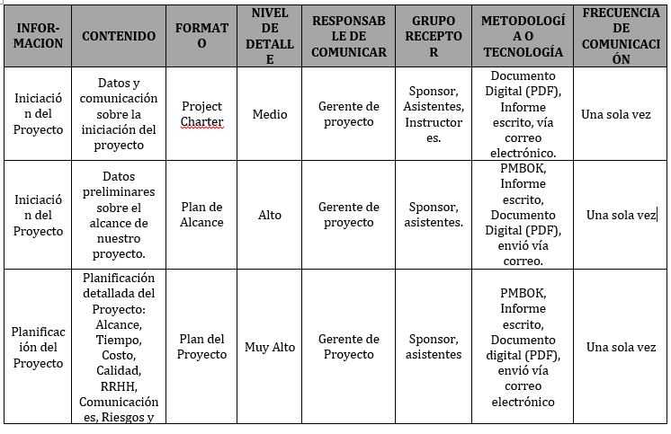
Matriz de comunicaciones

Slide 50
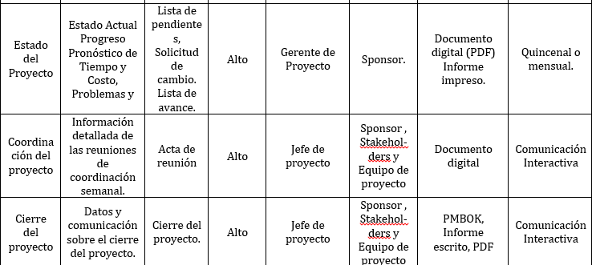

Slide 51
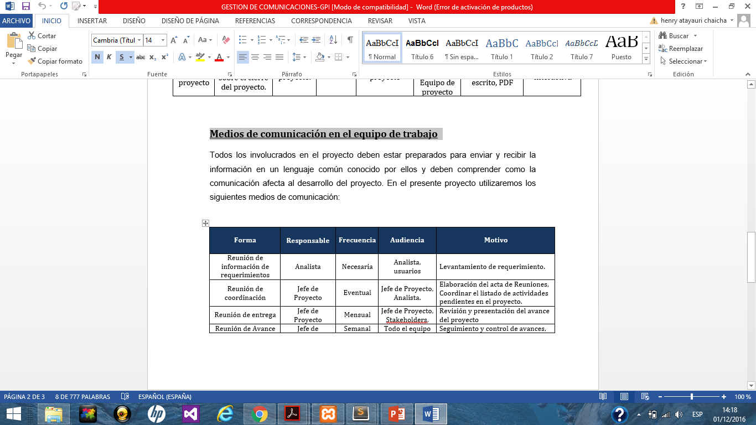
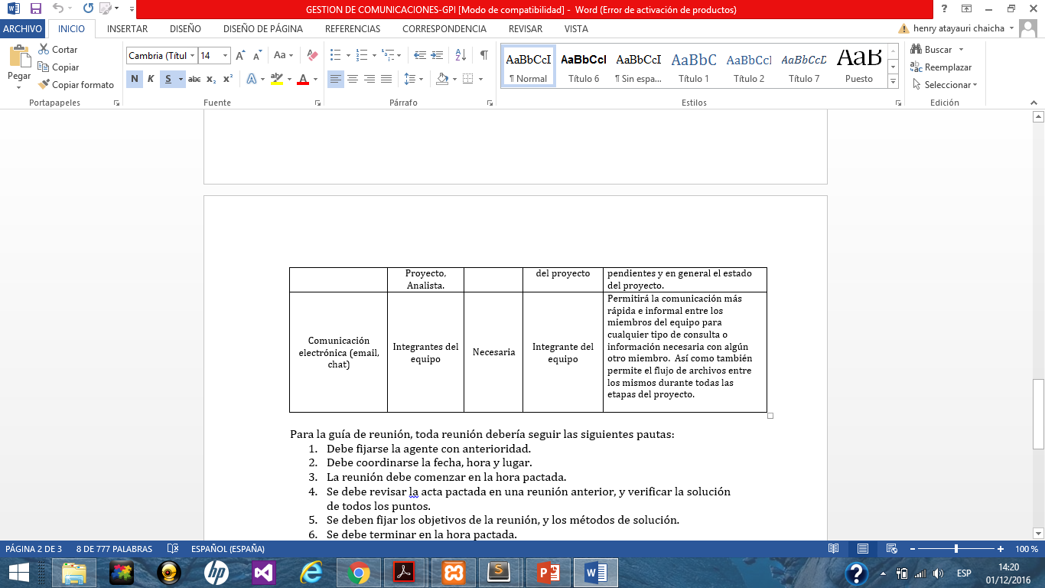
Medios de comunicación en el equipo de trabajo

Slide 52
Procedimiento para actualizar el plan de gestión de comunicación
El plan de Gestión de Comunicación deberá ser actualizado cada vez que: Hay una solicitud de cambio que impacte a los requerimientos o necesidades de información de los stakeholders. Hay personas que ingresan o salen del proyecto. Hay cambios dentro de la organización, como el cambio de roles de las personas dentro del proyecto. Hay quejas, comentarios o evidencias de requerimientos de información no satisfechos. Hay deficiencia de comunicación dentro del equipo de trabajo o fuera del equipo.
La actualización del plan de Gestión de Comunicación deben seguir los siguientes pasos: Identificación y clasificación de los stakeholders. Determinación de los requerimientos. Elaboración de la nueva matriz de comunicación. Aprobación del plan de gestión de comunicación. Difusión del nuevo plan de comunicación.

Slide 53
Gestión de riesgo
MINEX

Slide 54
IDENTIFICACIÓN Y EVALUACIÓN CUALITATIVA DE RIESGOS
PROBABILIDAD | VALOR NUMÉRICO | IMPACTO | VALOR NUMÉRICO
Muy improbable | 0.1 | Muy bajo | 0.05
Relativamente probable | 0.3 | Bajo | 0.1
Probable | 0.5 | Moderado | 0.2
Muy probable | 0.7 | Alto | 0.4
Case certeza | 0.9 | Muy alto | 0.8
PROBABILIDAD | PROBABILIDAD x IMPACTO
Muy alto | Mayor a 0.50
Alto | Menor a 0.50
Moderado | Menor a 0.30
Bajo | Menor a 0.10
Muy bajo | Menor a 0.05

Slide 55
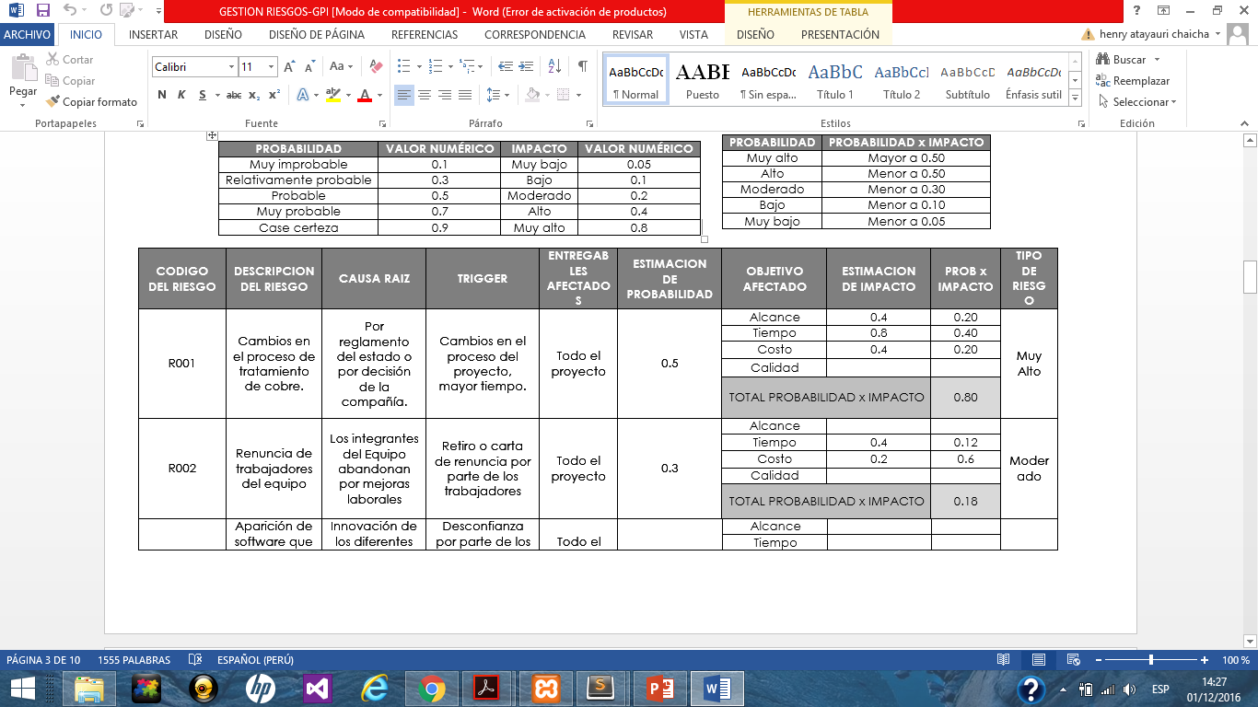

Slide 56
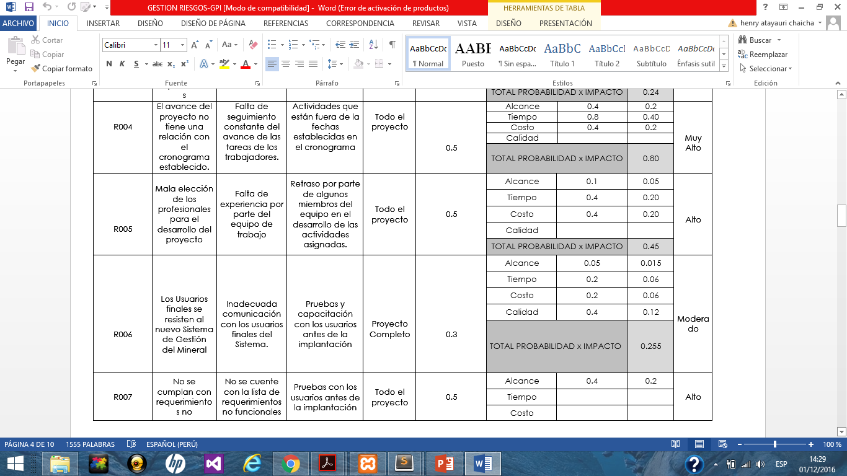

Slide 57
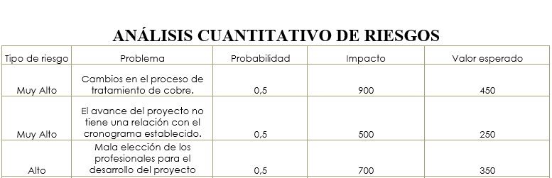

Slide 58
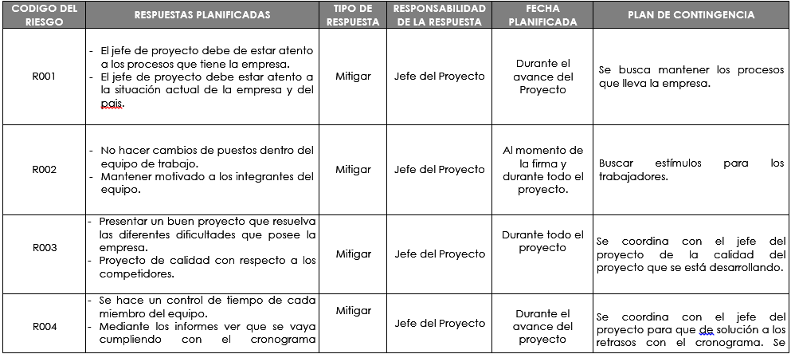
PLAN DE RESPUESTA

Slide 59
Gestión de interesados
MINEX

Slide 60
LISTA DE INTERESADOS Por rol general en el proyecto
Rol General | Interesados
Sponsor | Juan Arias
Equipo de Proyecto | Project Manager
 | Equipo de Gestión de Proyecto Gastañadui Rebaza, Giannina. Mechato Diaz, David. Flores Lapa, Gerson
Gerentes de Operaciones | Maco Mautino
Gerentes Funcionales | Juan Olivera
Usuarios, clientes | Usuarios finales de MINEX
Proveedores | Mineros artesanales.

Slide 61
Matriz influencia VS Poder
 |  | PODER SOBRE EL PROYECTO
 |  | BAJO | ALTO
INFLUENCIA SOBRE EL PROYECTO | ALTA | PROJECT MANAGER EQUIPO DE GESTIÓN DE PROYECTOS Gastañadui Rebaza, Giannina. Mechato Diaz, David. Flores Lapa, Gerson | SPONSOR Juan Arias
 | BAJA | PROVEEDORES Mineros artesanales. USUARIOS Usuarios finales de MINEX | GERENTES DE OPERACIONES Maco Mautino GERENTES FUNCIONALES Juan Olivera

Slide 62
Matriz de Evaluación de compromiso
Interesado | Desconocedor | Se resiste | Neutro | Partidario | Líder
Sponsor |  |  |  |  | C
Equipo de Proyecto |  |  |  | C | D
Gerentes de Operaciones |  |  |  | C | D
Gerentes Funcionales |  |  |  | C | D
Usuarios, clientes | C |  | D
Proveedores |  |  | C
C: Participación Actual.
D: Participación Deseada.

